Slide 1
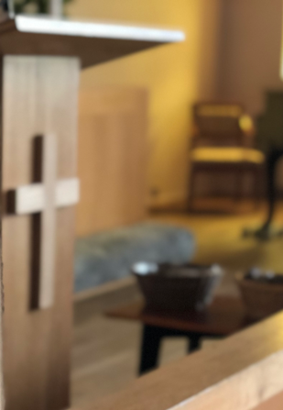
Är du ny i Karlskrona med omnejd? Eller har du bott här länge, men ännu inte funnit en församlingsgemenskap? Söker du en personlig tro?
Välkommen till oss i Möllebackskyrkan! Våra gudstjänster är öppna för dig! Om du vill söka en fördjupad gemenskap och tala med andra om kristen tro, finns vi här för dig. Du har möjlighet att få samtala eller få förbön vid våra gudstjänster, vara med i en hemgrupp eller på annat sätt delta i vår gemenskap.
Så älskade Gud världen att han gav den sin ende son, för att de som tror på honom inte skall gå under utan ha evigt liv. Joh 3:16
I Möllebackskyrkan tror vi på att Jesus är Guds son. Jesus kom för att alla människor skulle bli räddade och få lära känna Guds eviga kärlek. Han dog på ett kors och tog våra synder på sig. Därför får alla vi som tror på honom leva tillsammans med Jesus varje dag och vara med om hur vi påverkas av Guds kärlek.
Välkommen
Till
Möllebackskyrkan

Slide 2
Vår församling
Möllebackskyrkan i Karlskrona är en EFS- församling som funnits i mer än 150 år. Möllebackskyrkan har ett sextiotal medlemmar och har flera aktiviteter, bland annat:
Gudstjänst varje söndag
Söndagsstunden/Söndagskola – barnsamlingar
Hemgrupp
Bibelstudie på Torsdagar
Veckomässa på Tisdagar
mm
Uppdrag och vision
I Möllebackskyrkan vill vi
vara en välkomnande kyrka där Jesus är mitt ibland oss.
vara en kyrka mitt i samhället, som möter människor där de är.
stödja och verka för en levande församlingsgemenskap där man får utvecklas i sin tro.
vara en självständig Kristusrörelse inom Svenska Kyrkan.
Kort om EFS – Evangeliska Fosterlandsstiftelsen
EFS som rörelse är en del av Svenska Kyrkan.
EFS bildades 1856 av några studenter i Stockholm som ville sprida evangeliet till svenska folket
1866 landsteg de första missionärerna i Eritrea.
Rörelsen (2020) består idag av ca 15.000 människor, som är medlemmar i någon av de 314 föreningar som finns spridda över hela Sverige.
I EFS verksamhet (2020) tar drygt 44 500 personer del.
Läs mer på EFS hemsida: www.efs.nu
Teologi
EFS är en evangelisk-luthersk rörelse. ”Evangelisk” för att det centrala i kristendomen är evangeliet, det vill säga budskapet om Jesus. Det är genom tron på honom, inte på grund av egna meriter och prestationer, som vi får leva i gemenskap med Gud.
”Luthersk” för att det var Martin Luther, som på 1500-talet lade grunden till hur vi idag läser Bibeln.
Gud välsigne dig och välkommen till Möllebackskyrkan!
Kontaktuppgifter
e-mail : kontakt@mollebackskyrkan.se
Adress : EFS Möllebackskyrkan Stora Möllebacksgränd 5 371 34 Karlskrona
Web: www.mollebackskyrkan.se
Möllebackskyrkan
https://www.instagram.com/efs.karlskrona/

Slide 3
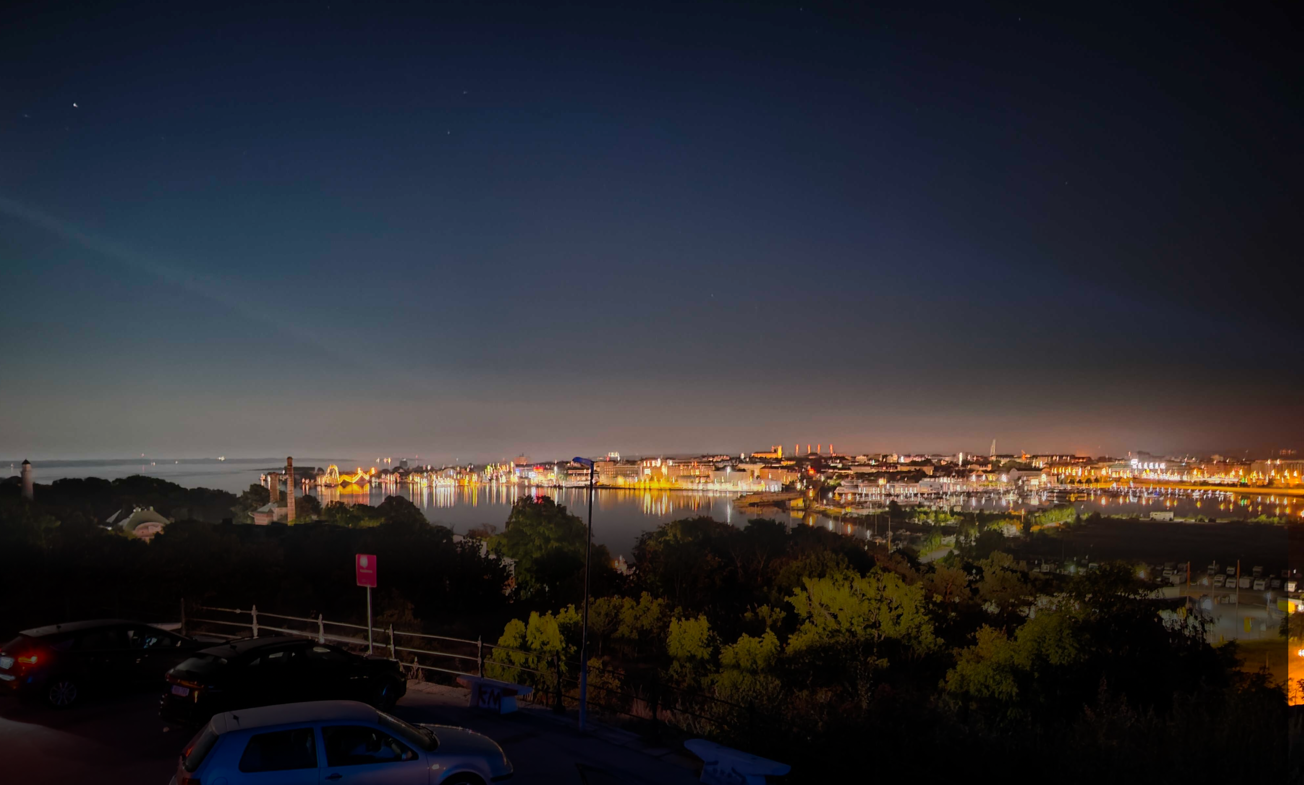
Välkommen Till
Möllebackskyrkan
Vår församling
Möllebackskyrkan i Karlskrona är en EFS- församling som funnits i mer än 150 år. Möllebackskyrkan har ett sextiotal medlemmar och har flera aktiviteter, bland annat:
Gudstjänst
Söndagsstunden/Söndagskola – barnsamlingar
Hemgrupp
Bibelstudie
Veckomässa
Uppdrag och vision
I Möllebackskyrkan vill vi
vara en välkomnande kyrka där Jesus är mitt ibland oss.
vara en kyrka mitt i samhället, som möter människor där de är.
stödja och verka för en levande församlingsgemenskap där man får utvecklas i sin tro.
vara en självständig Kristusrörelse inom Svenska Kyrkan.
Är du ny i Karlskrona med omnejd? Eller har du bott här länge, men ännu inte funnit en församlingsgemenskap? Söker du en personlig tro?
Välkommen till oss i Möllebackskyrkan! Våra gudstjänster är öppna för dig! Om du vill söka en fördjupad gemenskap och tala med andra om kristen tro, finns vi här för dig. Du har möjlighet att få samtala eller få förbön vid våra gudstjänster, vara med i en hemgrupp eller på annat sätt delta i vår gemenskap.
Så älskade Gud världen att han gav den sin ende son, för att de som tror på honom inte skall gå under utan ha evigt liv. Joh 3:16
I vardagens glädjeämnen och svårigheter lever Gud med oss. Tron får näring genom bibelläsning och bön, gudstjänst-firande, nattvard, gemenskap och tjänst. I Möllebackskyrkan tror vi på att Jesus är Guds son. Jesus som blev människa och som också idag möter oss med hopp, förlåtelse och kärlek.
Kontaktuppgifter
e-mail : kontakt@mollebackskyrkan.se
Adress : EFS Möllebackskyrkan Stora Möllebacksgränd 5 371 34 Karlskrona
Web: www.mollebackskyrkan.se
https://www.instagram.com/efs.karlskrona/

Slide 4
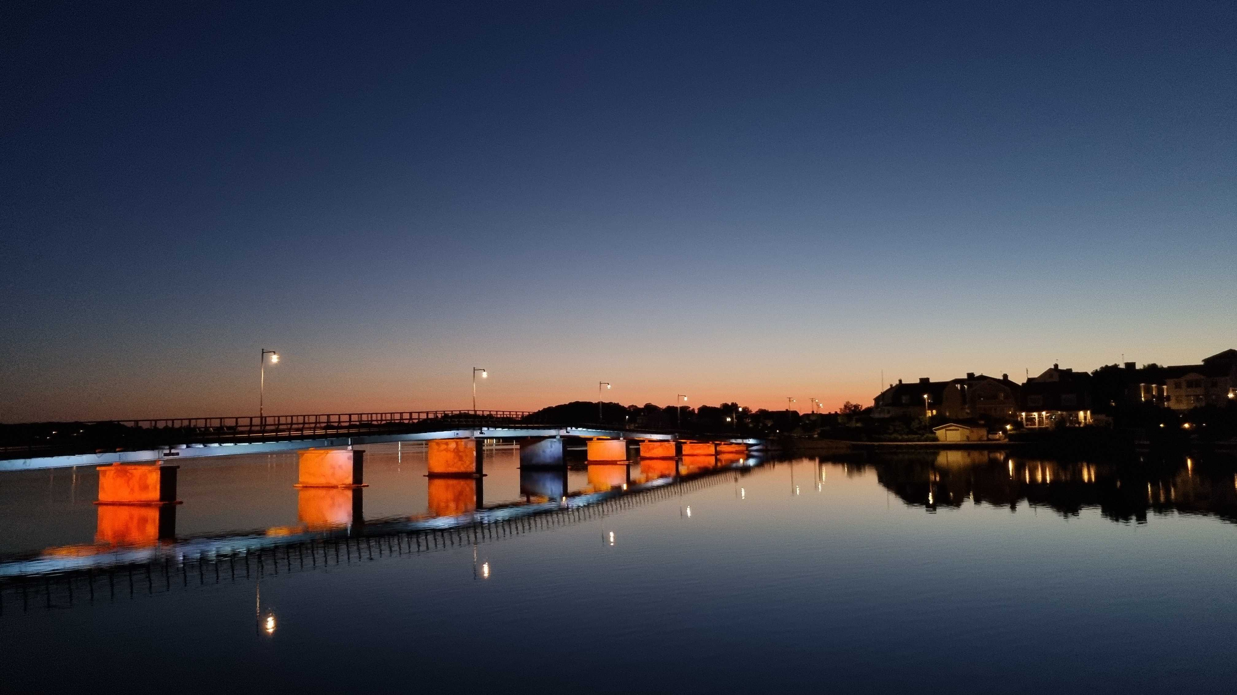
Välkommen Till
Möllebackskyrkan
Vår församling
Möllebackskyrkan i Karlskrona är en EFS- församling som funnits i mer än 150 år. Möllebackskyrkan har ett sextiotal medlemmar och har flera aktiviteter, bland annat:
Gudstjänst
Söndagsstunden/Söndagskola – barnsamlingar
Hemgrupp
Bibelstudie
Veckomässa
Uppdrag och vision
I Möllebackskyrkan vill vi
vara en välkomnande kyrka där Jesus är mitt ibland oss.
vara en kyrka mitt i samhället, som möter människor där de är.
stödja och verka för en levande församlingsgemenskap där man får utvecklas i sin tro.
vara en självständig Kristusrörelse inom Svenska Kyrkan.
Är du ny i Karlskrona med omnejd? Eller har du bott här länge, men ännu inte funnit en församlingsgemenskap? Söker du en personlig tro?
Välkommen till oss i Möllebackskyrkan! Våra gudstjänster är öppna för dig! Om du vill söka en fördjupad gemenskap och tala med andra om kristen tro, finns vi här för dig. Du har möjlighet att få samtala eller få förbön vid våra gudstjänster, vara med i en hemgrupp eller på annat sätt delta i vår gemenskap.
Så älskade Gud världen att han gav den sin ende son, för att de som tror på honom inte skall gå under utan ha evigt liv. Joh 3:16
I vardagens glädjeämnen och svårigheter lever Gud med oss. Tron får näring genom bibelläsning och bön, gudstjänst-firande, nattvard, gemenskap och tjänst. I Möllebackskyrkan tror vi på att Jesus är Guds son. Jesus som blev människa och som också idag möter oss med hopp, förlåtelse och kärlek.
Kontaktuppgifter
e-mail : kontakt@mollebackskyrkan.se
Adress : EFS Möllebackskyrkan Stora Möllebacksgränd 5 371 34 Karlskrona
Web: www.mollebackskyrkan.se
Möllebackskyrkan
https://www.instagram.com/efs.karlskrona/

Slide 5
Nattvard

Slide 6
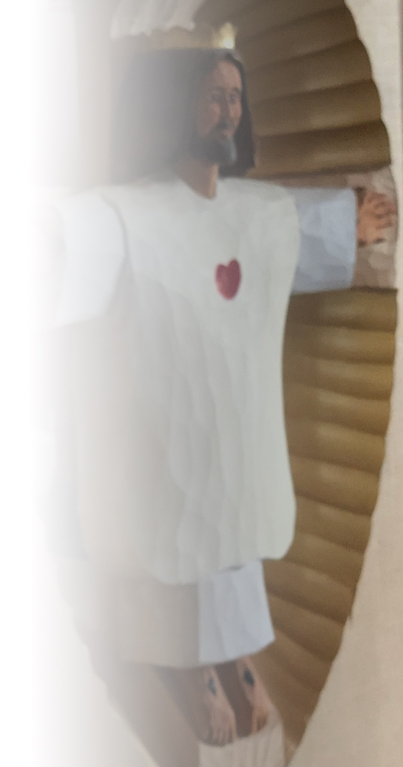
Möllebackskyrkan
Nattvardsgudstjänst
Inledningsord
Välkommen
Psalm
Första textläsningen – Gamla Testamentet och Epistelstext
Psalm
Predikan
Syndabekännelse, bön om förlåtelse
F Jag bekänner inför dig, helige Gud,
Att jag ofta och på många sätt har syndat med tankar, ord och gärningar.
Tänk på mig i barmhärtighet och förlåt mig för Jesu Kristi skull vad jag har brutit.
P Herre, hör nu varje hjärtas tysta bekännelse:
….
Till dig som ber om dina synders förlåtelse säger jag på Jesu Kristi uppdrag: Du är förlåten…
Tackbön
Gud, vår Fader, tack för att vägen till dig
alltid är öppen genom Jesus Kristus.
Hjälp oss att leva i din förlåtelse. Stärk vår
tro, öka vårt hopp och uppliva vår kärlek. Amen.
Psalm, Kollekt
Trosbekännelsen
Lovsägelsen
P Upplyft era hjärtan till Gud
F Vi upplyfter våra hjärtan
P (Låt oss) tacka Gud vår Herre
F Allena Gud du är värd vårt tack och lov
P Ja sannerligen, du ensam är värd vårt lov….
Helig
Helig, helig, helig, Herre Sebaot ://
Hela jorden är full av din härlighet://
Hela jorden är full av din härlighet, ära vare Gud.

Slide 7
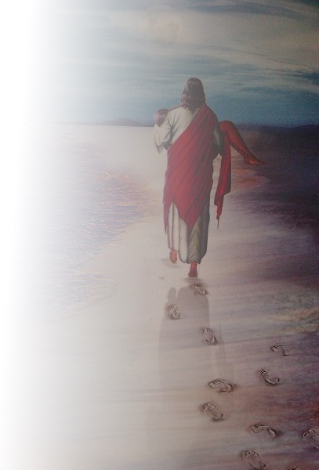
Nattvardsbön
F Din död förkunnar vi, Herre, din uppståndelse bekänner vi till dess du kommer åter i härlighet.
Herrens bön
Fader vår, som är i himmelen. Helgat varde ditt namn. Tillkomme ditt rike. Ske din vilja såsom i himmelen så ock på jorden. Vårt dagliga bröd giv oss i dag. Och förlåt oss våra skulder, såsom och vi förlåta dem oss skyldiga äro. Och inled oss icke i frestelse, utan fräls oss ifrån ondo.
Ty riket är ditt och makten och härligheten i evighet. Amen.
Brödsbrytelsen
P Brödet som vi bryter är en delaktighet av Kristi kropp.
F Så är vi fastän många, en enda kropp,
Ty alla får vi del av ett och samma bröd.
Herrens frid
O Guds lamm
Måltiden
Tackbön
Psalm
Välsignelsen
Sändningsord
P: Låt oss gå ut till den värld som vår Herre Jesus Kristus har dött och uppstått för
F: Vi är bärare av hopp
Jesus lämnar mig aldrig!

Slide 8
Möllebackskyrkan
Nattvardsgudstjänst
Inledningsord
Välkommen
Psalm
Första textläsningen – Gamla Testamentet och Epistelstext
Psalm
Predikan
Syndabekännelse, bön om förlåtelse
Jag bekänner inför dig, helige Gud,
Att jag ofta och på många sätt har syndat med tankar, ord och gärningar.
Tänk på mig i barmhärtighet och förlåt mig för Jesu Kristi skull vad jag har brutit.
Herre, hör nu varje hjärtas tysta bekännelse: Till dig som ber om dina synders förlåtelse säger jag på Jesu Kristi uppdrag: Du är förlåten…
Tackbön
Gud, vår Fader, tack för att vägen till dig
alltid är öppen genom Jesus Kristus.
Hjälp oss att leva i din förlåtelse. Stärk vår
tro, öka vårt hopp och uppliva vår kärlek. Amen.
Psalm, Kollekt
Trosbekännelsen
Lovsägelsen
Upplyft era hjärtan till Gud
Vi upplyfter våra hjärtan
(Låt oss) tacka Gud vår Herre
Allena Gud du är värd vårt tack och lov
Ja sannerligen, du ensam är värd vårt lov….
Helig
Helig, helig, helig, Herre Sebaot ://
Hela jorden är full av din härlighet://
Hela jorden är full av din härlighet, ära vare Gud.

Slide 9
Nattvardsbön
Din död förkunnar vi, Herre, din uppståndelse bekänner vi till dess du kommer åter i härlighet.
Herrens bön
Fader vår, som är i himmelen. Helgat varde ditt namn. Tillkomme ditt rike. Ske din vilja såsom i himmelen så ock på jorden. Vårt dagliga bröd giv oss i dag. Och förlåt oss våra skulder, såsom och vi förlåta dem oss skyldiga äro. Och inled oss icke i frestelse, utan fräls oss ifrån ondo.
Ty riket är ditt och makten och härligheten i evighet. Amen.
Brödsbrytelsen Brödet som vi bryter är en delaktighet av Kristi kropp.
Så är vi fastän många, en enda kropp, Ty alla får vi del av ett och samma bröd.
Herrens frid
O Guds lamm
Måltiden
Tackbön
Psalm
Välsignelsen
Sändningsord
Låt oss gå ut till den värld som vår Herre Jesus Kristus har dött och uppstått för
Vi är bärare av hopp
Jesus lämnar mig aldrig!

Slide 10
Möllebackskyrkan
Nattvardsgudstjänst
Inledningsord
Välkommen
Psalm
Första textläsningen – Gamla Testamentet och Epistelstext
Psalm
Predikan
Syndabekännelse, bön om förlåtelse
Jag bekänner inför dig, helige Gud,
Att jag ofta och på många sätt har syndat med tankar, ord och gärningar.
Tänk på mig i barmhärtighet och förlåt mig för Jesu Kristi skull vad jag har brutit.
Herre, hör nu varje hjärtas tysta bekännelse: Till dig som ber om dina synders förlåtelse säger jag på Jesu Kristi uppdrag: Du är förlåten…
Tackbön Gud, vår Fader, tack för att vägen till dig alltid är öppen genom Jesus Kristus. Hjälp oss att leva i din förlåtelse. Stärk vår tro, öka vårt hopp och uppliva vår kärlek. Amen.
Psalm, Kollekt
Trosbekännelsen
Lovsägelsen
Upplyft era hjärtan till Gud
Vi upplyfter våra hjärtan
(Låt oss) tacka Gud vår Herre
Allena Gud du är värd vårt tack och lov
Ja sannerligen, du ensam är värd vårt lov….
Helig
Helig, helig, helig, Herre Sebaot ://
Hela jorden är full av din härlighet://
Hela jorden är full av din härlighet, ära vare Gud.

Slide 11
Nattvardsbön Din död förkunnar vi, Herre, din uppståndelse bekänner vi till dess du kommer åter i härlighet.
Herrens bön Fader vår, som är i himmelen. Helgat varde ditt namn. Tillkomme ditt rike. Ske din vilja såsom i himmelen så ock på jorden. Vårt dagliga bröd giv oss i dag. Och förlåt oss våra skulder, såsom och vi förlåta dem oss skyldiga äro. Och inled oss icke i frestelse, utan fräls oss ifrån ondo.
Ty riket är ditt och makten och härligheten i evighet. Amen.
Brödsbrytelsen Brödet som vi bryter är en delaktighet av Kristi kropp.
Så är vi fastän många, en enda kropp, Ty alla får vi del av ett och samma bröd.
Herrens frid
O Guds lamm
Måltiden
Tackbön
Psalm
Välsignelsen
Sändningsord
Låt oss gå ut till den värld som vår Herre Jesus Kristus har dött och uppstått för
Vi är bärare av hopp
Jesus lämnar mig aldrig!

Slide 12
Vanlig

Slide 13
Möllebackskyrkan
Gudstjänst
Inledningsord
Välkommen
Psalm
Första textläsningen – Gamla Testamentet och Epistelstext
Psalm, kollekt
Predikan
Trosbekännelsen
Psalm och förbönsstund
Bön
Herrens bön
Fader vår, som är i himmelen. Helgat varde ditt namn. Tillkomme ditt rike. Ske din vilja såsom i himmelen så ock på jorden. Vårt dagliga bröd giv oss i dag. Och förlåt oss våra skulder, såsom och vi förlåta dem oss skyldiga äro. Och inled oss icke i frestelse, utan fräls oss ifrån ondo.
Ty riket är ditt och makten och härligheten i evighet. Amen.
Välsignelsen
Psalm
Sändningsord
Låt oss gå ut till den värld som vår Herre Jesus Kristus har dött och uppstått för
Vi är bärare av hopp
Jesus lämnar mig aldrig!

Slide 14
Möllebackskyrkan
Gudstjänst
Inledningsord
Välkommen
Psalm
Första textläsningen – Gamla Testamentet och Epistelstext
Psalm, kollekt
Predikan
Trosbekännelsen
Psalm och förbönsstund
Bön
Herrens bön
Fader vår, som är i himmelen. Helgat varde ditt namn. Tillkomme ditt rike. Ske din vilja såsom i himmelen så ock på jorden. Vårt dagliga bröd giv oss i dag. Och förlåt oss våra skulder, såsom och vi förlåta dem oss skyldiga äro. Och inled oss icke i frestelse, utan fräls oss ifrån ondo.
Ty riket är ditt och makten och härligheten i evighet. Amen.
Välsignelsen
Psalm
Sändningsord
Låt oss gå ut till den värld som vår Herre Jesus Kristus har dött och uppstått för
Vi är bärare av hopp
Jesus lämnar mig aldrig!
P
F

Slide 15
Vanlig

Slide 16
Möllebackskyrkan
Morgonmässa
Välkomna
Psalm
Betraktelse
Syndabekännelse
Jag bekänner inför Dig, helige Gud, att jag ofta och på många sätt har syndat med tankar, ord och gärningar. Tänk på mig i barmhärtighet och förlåt mig för Jesu Kristi skull vad jag har brutit.
Tackbön
Käre Fader i himmelen, vi tackar dig för syndernas förlåtelse, genom Jesus Kristus vår Herre
Psalm
Lovsägelsen
Kristus, se oss, hör vårt rop
Kristus, se oss, hör vårt rop
Genomlys vårt mörker
Genomlys vårt mörker
I din nåd förbarma dig
I din nåd förbarma dig
Vänd ditt ansikte till oss
Vänd ditt ansikte till oss
Nattvardsbön
Din död förkunnar vi, Herre, din uppståndelse bekänner vi till dess du kommer åter i härlighet.
P
F
P
F
F
P
F
P
F
F
F

Slide 17
Herrens bön
Fader vår, som är i himmelen. Helgat varde ditt namn. Tillkomme ditt rike. Ske din vilja såsom i himmelen så ock på jorden. Vårt dagliga bröd giv oss i dag. Och förlåt oss våra skulder, såsom och vi förlåta dem oss skyldiga äro. Och inled oss icke i frestelse, utan fräls oss ifrån ondo.
Ty riket är ditt och makten och härligheten i evighet. Amen.
Brödsbrytelsen
Brödet som vi bryter är en delaktighet av Kristi kropp.
Så är vi fastän många, en enda kropp, Ty alla får vi del av ett och samma bröd.
Herrens frid
O Guds lamm
Måltiden
Psalm
Välsignelsen
Sändningsord
Låt oss gå ut till den värld som vår Herre Jesus Kristus har dött och uppstått för
Vi är bärare av hopp
F
P
F
P
F
Jesus lämnar mig aldrig!

